Slide 1
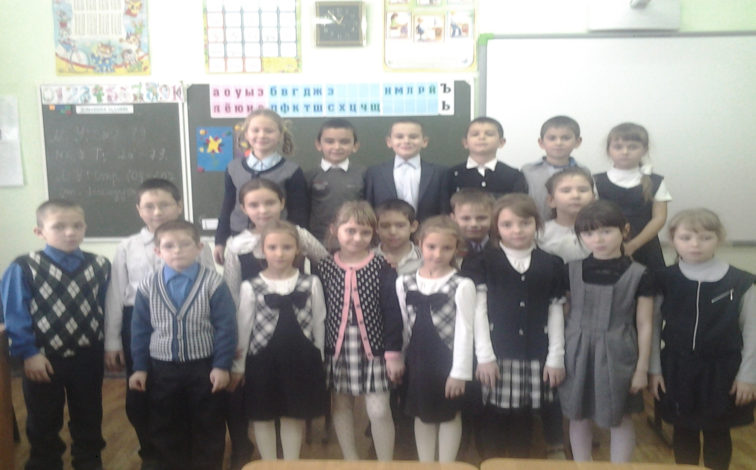
Родительское собрание по теме: «Организация учебно – воспитательной работы»

Slide 2
Давайте познакомимся!
Учитель начальных классов:
Хуснутдинова Гульнара Шайдулловна.
Образование: высшее.
Учреждение (по диплому) ТГГИ
Специализация (по диплому) «Педагогика и методика начального образования»
Стаж: 20 лет.
Квалификация: II квалификационная категория
Грамоты: «Почётная грамота» ОУО Алькеевского МР. «Диплом» Всероссийского конкурса разработок внеклассных мероприятий, «Диплом» педагогического конкурса «Лучшая презентация к уроку»

Slide 3
Преподаватели нашей школы:
Музыка- Хабибуллина Фердания Нургазизовна
Физкультура – Муштаков Максим Сергеевич, Чуманова Анна Сергеевна, Гульчачак Миясаровна, Сагиров Фанис Фирхатович
Татарский язык – Халиуллина Гульназ Гумеровна, Лениза Амировна, Хафизова Виля Гарифулловна, Г аллямова Марьямия Наиловна, Юлдашева Сажида Габдулловна, Фаттахова Милеуша Габдрауфовна, Мисбахова Расина Асхатовна,
Английский язык – Садыкова Лилия Мубаракзяновна, Шувалова Татьяна Васильевна, Шипигина Маргарита Александровна, Сафина Галия Фазыловна, Леонтьева Елена Генадьевна.
Директор школы -Абдрахманова Луиза Загидулловна.
Заместители директора по учебной работе - Искандарова Альфинур Дамировна, Мунадиева Эльмира Яхъевна.
Замиститель директора по воспитательной работе - Галиева Роза Шавкатовна.

Slide 4
Помните , каким бы профессиональным не был бы ваш учитель, пусть он будет даже мастером … никогда без Вашей помощи ему не сделать того, что можно сделать вместе.

Slide 5
Сетка часов для 1 класса
Русский язык – 3ч.
Литературное чтение – 2ч.
Татарский язык – 3ч.
Литературное чтение (тат) – 1ч.
Английский язык – 0 ч.
Математика – 4ч.
Окружающий мир – 2ч.
ОРК и СЭ – 0 ч.
Технология – 1ч.
Изобразительное искусство – 1ч.
Музыка – 1ч.
Физкультура – 3ч.
Нагрузка ученика в неделю: 21 ч.

Slide 6
Расписание уроков.
 | понедельник | Общий балл- 28 |  | четверг | 18
1 | Чтение | 5 | 1 | Физкультура | 1
2 | Русский язык | 7 | 2 | Окружающий мир | 6
3 | Физкультура | 1 | 3 | Математика | 8
4 | Математика | 8 | 4 | Изо | 3
5 | Татар теле | 7
 | вторник | 22 |  | пятница | 22
1 | Физкультура | 1 | 1 | Чтение | 5
2 | Уку | 7 | 2 | Музыка | 3
3 | Математика | 8 | 3 | Татар теле | 7
4 | Окружающий мир | 6 | 4 | Русский язык | 7
 | среда | 24 |  | суббота
1 | Русский язык | 7
2 | Татар теле | 7
3 | Математика | 8
4 | Технология | 2

Slide 7
Расписание звонков:
1 урок - 8.30-9.15 (10)
2 урок - 9.25-10.10 (20)
3 урок - 10.30-11.15 (20)
4 урок - 11.35-12.20 (20)
5 урок - 12.35-13.20 (15)

Slide 8
Каникулы
Осенние – с 4.11 по 11.11 (8 дней)
Зимние – с 30.12 по 12.01 (14 дней)
Весенние – с 24.03 по 31.03(8 дней)

Slide 9
Мы и наши компьютеры

Slide 10
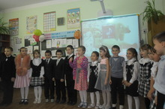
Мы любим спорт, танцы и песни!

Slide 11
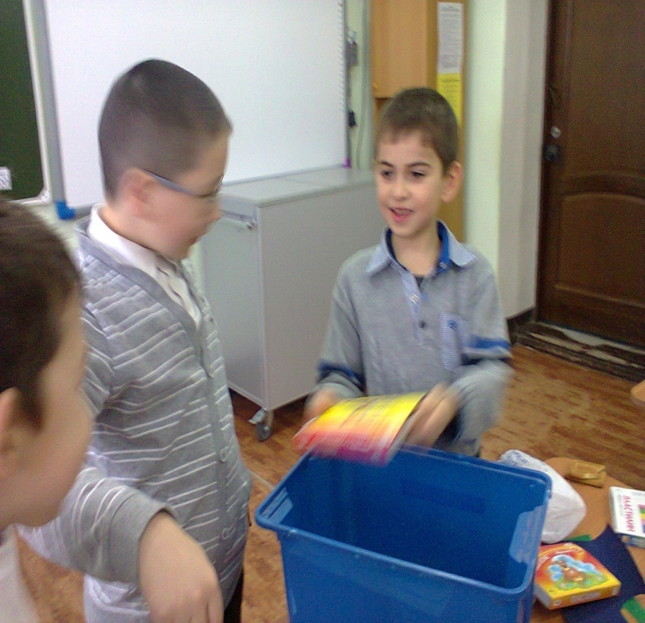
Учимся вместе!

Slide 12
Помните, никогда не сравнивайте своего ребенка с другим!
Нет кого-то или чего-то лучше или хуже. Есть ДРУГОЕ!

Slide 13
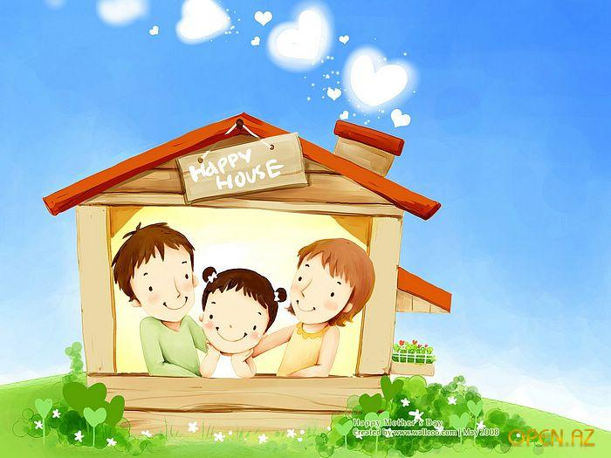
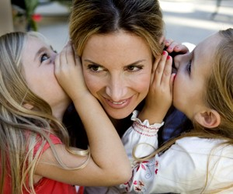
А.С.Макаренко пишет:
«Не думайте, что вы воспитываете ребёнка только тогда, когда с ним разговариваете, или поучаете его, или приказываете ему. Вы воспитываете его в каждый момент Вашей жизни, даже тогда, когда Вас нет дома»

Slide 14
ЛЮБИТЕ И ПОНИМАЙТЕ СВОИХ ДЕТЕЙ!

Slide 15
Спасибо за внимание!
Успехов в воспитании!

